Slide 1

HAUSHALTERSCHAFT UND MISSION
Lektion 11 Sabbat, 12. Sept. 2026

Slide 2

„Denn ihr kennt die Gnade unseres HERRN JESUS CHRISTUS: Obwohl Er reich ist, wurde Er doch arm um euretwillen, auf dass ihr durch Seine Armut reich würdet“ (2. Kor 8,9)

Slide 3











Haushalterschaft ist die Art und Weise, wie eine Person das verwaltet, was ihr anvertraut wurde.
Der Begriff Haushalterschaft bezieht sich im 2. Korintherbrief auf ein konkretes Projekt des Apostels: Die heidnischen Gemeinden sollen Geld sammeln, um der Gemeinde in Jerusalem zu helfen,
die sehr schwierige Zeiten durchzumachen hatte.
Die Korinther hatten sich bereits zur Hilfe verpflichtet und die Zeit rückte näher, in der dieses Versprechen umgesetzt werden sollte. Die Gemeinden Mazedoniens hatten bereits begonnen, teilzunehmen. Paulus interessierte sich nicht für die Höhe der Geldsumme, sondern vielmehr für die Motivation und Begeisterung, mit der die Gläubigen an dieser Gelegenheit teilnehmen würden, auf die Gnade zu reagieren, die sie erhalten hatten.
Ursprung der Führungsrolle:
  Das Vorbild JESU
  Die Antwort auf die empfangene Gnade
Verantwortung praktizieren:
  Die Richtige Planung.
  Die richtige Einstellung.
Ergebnisse guter Haushalterschaft:
  Die Einheit der Gemeinde

Slide 4

DER URSPRUNG DER FÜHRUNGSROLLE

Slide 5


DAS VORBILD JESU
Obwohl Er reich war, wurde Er arm (2. Kor 8:9)
Er verließ den Himmel, um auf Erden zu leben
Er gab als GOTT-SOHN vorübergehend Seine Herrschaft über das Universum auf, um als Menschen-Sohn Zimmermann zu werden
Er verließ einen sicheren Ort (Himmel), um im Herrschaftsbereich des Feindes (Erde) zu leben
Er tauschte die königliche Krone gegen eine Dornenkrone aus
„Denn ihr kennt die Gnade unseres HERRN JESUS CHRISTUS: Obwohl Er reich ist, wurde Er doch arm um euretwillen, auf dass ihr durch Seine Armut reich würdet“
(2. Kor 8,9)
Welcher Zusammenhang besteht zwischen Gottes Gnade und Großmut? (2. Kor 8,1-2)
GOTT schenkte den Gemeinden in Mazedonien Seine Gnade und sie „strömten über vor Großzügigkeit“ (2. Kor 8,2). Und das ist die Gnade JESU für sie und für uns:
Und er tat das alles aus Liebe zu uns! (Joh 15,13; Eph 5,2; Gal 2,20; 1. Joh 3,16).
Wie werden wir auf die Gnade Jesu reagieren? “Umsonst habt ihr’s empfangen, umsonst gebt es auch“ (Mt. 10,8).

Slide 6
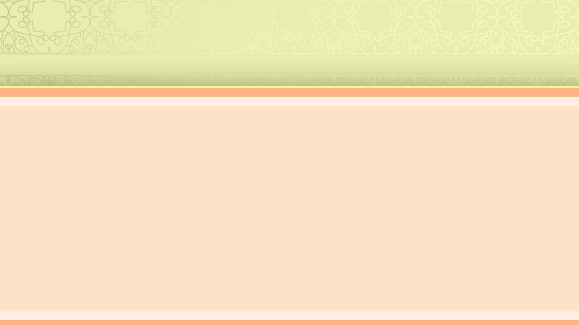



ANTWORT AUF EMPFANGENE GNADE
„und nicht nur das, wie wir hofften, sondern sie gaben sich selbst, zuerst dem Herrn und danach uns, durch den Willen Gottes“ (2. Kor 8,5)
Beobachte die Reaktion der Makedonier auf die Gnade:
Sie empfingen die Gnade JESU (2 Kor. 8,9)
Sie gaben sich JESUS hin
(2 Kor. 8,5)
Sie flehten um das Privileg, anderen helfen zu dürfen (2 Kor. 8,4)
Trotz ihrer Armut gaben sie mehr als sie konnten (2 Kor. 8,2-3)
Was lehrt uns das?
Dankbarkeit für
GOTTES Gnade
(2 Kor. 9,15)
JESUS hat alles für uns gegeben. Unsere Dankbarkeit zeigt sich im Wunsch, uns Ihm ganz hinzugeben
Wunsch,
Gottes Segen zu teilen
(2 Kor. 9,11a)
Wir geben anderen, weil wir zuerst
von GOTT empfangen haben
Aufrichtige Liebe
(2. Korinther 8,24)
La dadivosidad es la evidencia de que el amor habita en nuestro corazón

Slide 7

VERANTWORTUNG PRAKTIZIEREN

Slide 8




DIE RICHTIGE PLANUNG
„Ein jeder, wie er’s sich im Herzen vorgenommen hat, nicht mit Unwillen oder aus Zwang; denn einen fröhlichen Geber hat GOTT lieb“ (2. Kor 9,7)
MAZEDONIEN
Der von Paulus vorgeschlagener Plan war, eine besondere Opfergabe von den Gemeinden von Makedonien und Akhaia (Provinz v. Korinth) lag) zu sammeln, um der Gemeinde in Jerusalem zu helfen (Rö 15,26).
Corinto
ACAYA
Jerusalén
Als der Apostel den Plan ein Jahr zuvor in Kolossä vorschlug, wurde er begeistert aufgenommen, obwohl damals keine konkreten Ziele festgelegt wurden (2 Kor. 9,1-2). Jedes Mitglied nahm sich jedoch im Herzen vor, einen bestimmten Betrag zu spenden (2 Kor. 9,7a).
Bei der Planung des Opfers sollte jede Familie sich selbst bewerten und realistische Ziele setzen, entsprechend ihrer finanziellen Lage.
Ein weiterer Punkt, den Paulus in seinem Plan einfließen lässt, ist, dass sie nicht warten sollten, um alles auf einmal zu übergeben, sondern jede Woche ein wenig beiseitelegen, bis sie die vorgeschlagene Menge erreicht haben (1 Kor. 16,2). So kann die gesamte Sammlung freudig zusammengetragen werden, wenn Paulus ankommt, (2 Kor. 9,3-5).

Slide 9
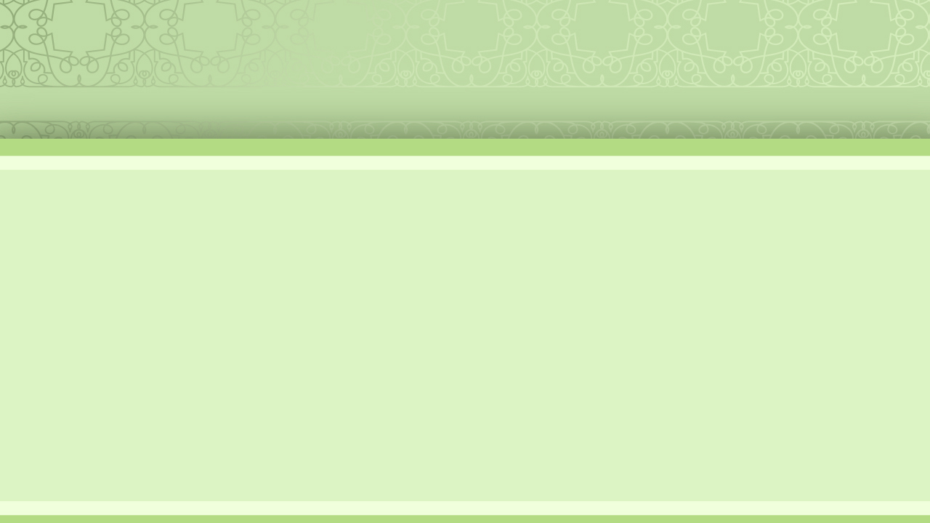

DIE RICHTIGE EINSTELLUNG
„Denn nach Kräften, das bezeuge ich, und sogar über ihre Kräfte haben sie willig gegeben“ (2. Kor 8,3)
Um die Großzügigkeit der Kolosser zu fördern, gibt Paulus ihnen das Beispiel Makedoniens. In diesen Gemeinden hatten die Brüder eine angemessene und vorbildliche Haltung gezeigt, als sie ihre Opfergaben gaben, denn sie gaben...
FREUDIG
(2 Kor. 8,2a)
ie waren glücklich, geben zu können
GROSSZÜGIG
(2 Kor. 8,2b)
hre Armut war kein Hindernis
mit VERGNÜGEN
(2 Kor. 8,3)
ie taten es freiwillig und spontan
als PRIVILEG
(2 Kor. 8,4)
o konnten sie ihre Liebe zu GOTT und der Gemeinde zu zeigen
als Akt der WEIHE (2 Kor. 8,5)
eine Hingabe an GOTT steckte andere in ihrer Hingabe an

Slide 10

ERGEBNISSE GUTER HAUSHALTERSCHAFT

Slide 11


DIE EINHEIT DER GEMEINDE
„Denn der Dienst dieser Sammlung füllt nicht allein aus, woran es den Heiligen mangelt, sondern wirkt auch überschwänglich darin, dass viele GOTT danken“ (2. Kor 9,12)
Das Opfer, das nach Jerusalem gebracht wurde, hatte weitere positive Effekte
(2 Kor. 9,12).
Jüdische Gemeinden
Sie tragen das Evangelium
Nichtjüdische Gemeinden
Sie helfen mit ihren Mitteln
Juden und Heiden wurden durch Bande der Hilfe und Dankbarkeit untereinander verbunden (Röm. 15,26-27). So wurde das ultimative Ziel des Apostels erreicht: Einheit in der Gemeinde.
Orts-gemeinde
General-Konferenz
Konferenz
Mission/
Union
Division
Ein weiterer positiver Effekt für uns heute ist die Art und Weise, wie der Vorschlag durchgeführt wurde: Alles muss geordnet und gut geplant (mit den richtigen Verfahren) geschehen.
Paulus ernannte Titus, die Sammlung zu überwachen (Verwalter der Finanzen). Die Gemeinden ernannten verantwortliche Brüder, die ihn bei dieser Aufgabe unterstützten (2 Kor. 8,16-24). Es gab keinen anderen geeigneten Weg, die Opfergabe zu sammeln und nach Jerusalem zu schicken.

Slide 12

„GOTTES Werk muss durch den Zehnten, durch Spenden und Opfergaben getragen werden. Der HERR fordert nun die Mittel ein, die Er Seinen Verwaltern anvertraut hat. […]
Der HERR JESUS verlangt von Seinen Nachfolgern nichts mehr, als Er selbst geleistet hat. […] ER legte Sein königliches Gewand und Seine Königskrone ab und trat von Seinem hohen Amt zurück. Er wurde arm, damit wir durch Seine Armut in den Besitz der ewigen Schätze gelangen könnten. Er gab nicht nur Seinen Reichtum, sondern auch Sein eigenes Leben in Selbstverleugnung und Selbstaufopferung hin, damit er jedes Hindernis aus dem Weg räumen könne für jene, die den Eingang in das Reich GOTTES suchen.
[…] Der HERR JESUS lädt uns ein, gemeinsam mit Ihm zu arbeiten. Er ist der EIGENTÜMER von allem, was wir besitzen und hat Anspruch darauf. Durch unsere Bereitschaft, bei Seinem Werk mitzuhelfen, können wir nun unsere LIEBE zu IHM zeigen.“
E. G. White, The Upward Look (Der Blick nach oben), 9. April

